Slide 1
Festival de Albuquerque
Fotografía recopilada de la red
Creación y Diseño:
V I C E N T E G A R C Í A
Automático

Slide 2
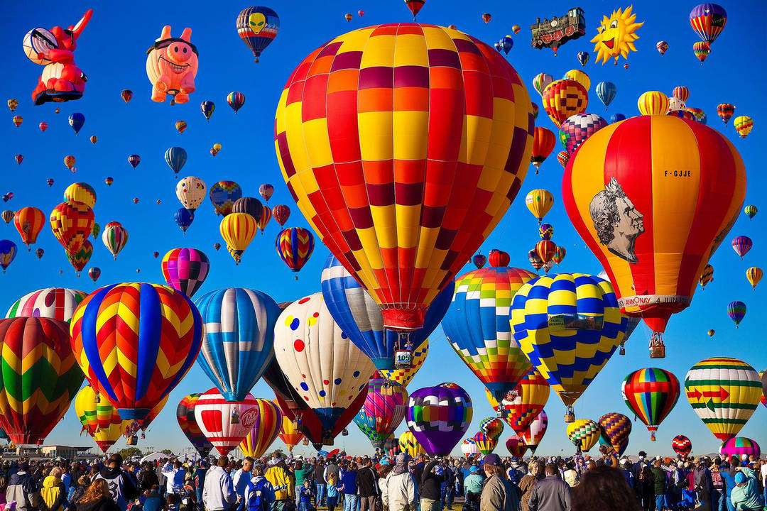
ALBUQUERQUE
La Fiesta Internacional de Globos de Albuquerque®, presentada por Canon, es el festival de globos aerostáticos más grande del mundo y tiene lugar cada mes de octubre, cuando verás cientos de globos en el cielo a la misma vez.
Este mágico festival de globos aerostáticos está considerado como el evento más fotografiado del mundo y atrae a una enorme multitud de globos y espectadores de todo el mundo.

Slide 3
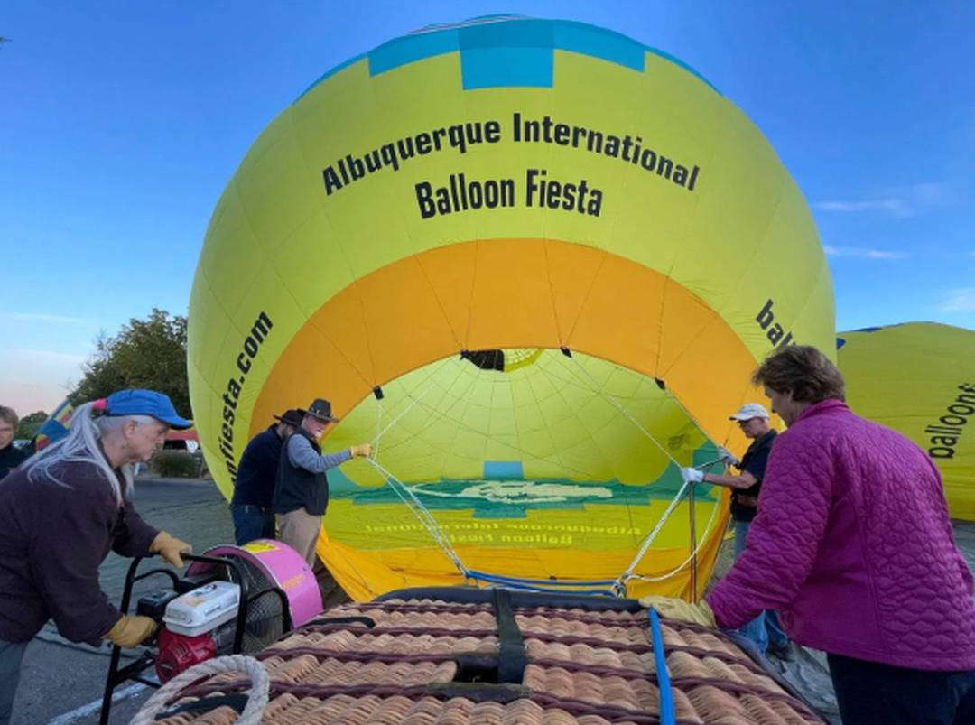
Cielos azules claros, vientos tranquilos y temperaturas suaves son la norma en Albuquerque que fomenta el uso de globos aerostáticos durante todo el año y permitiendo a más de 300 pilotos residentes (más que en cualquier otro estado) volar globos aerostáticos con frecuencia y por largos períodos de tiempo.

Slide 4
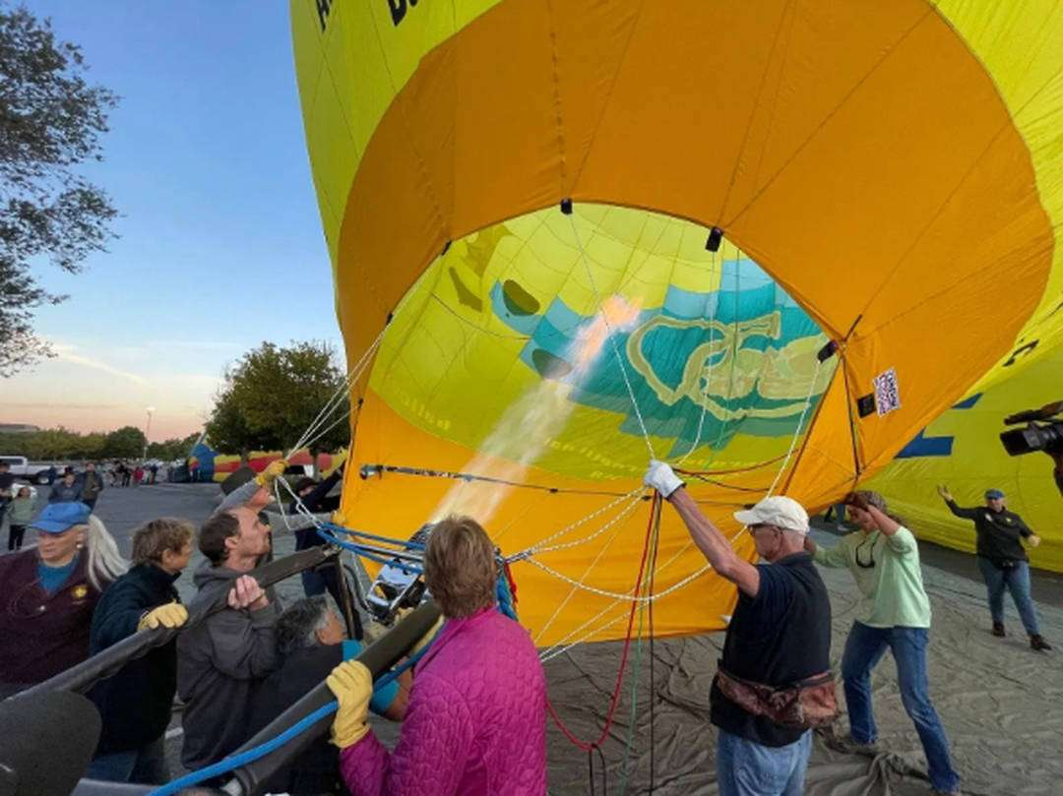
Si los globos aerostáticos que salpican el cielo despiertan su interés, ¿por qué no tomar un vuelo? Las compañías locales de globos aerostáticos ofrecen paseos diarios para los visitantes.

Slide 5
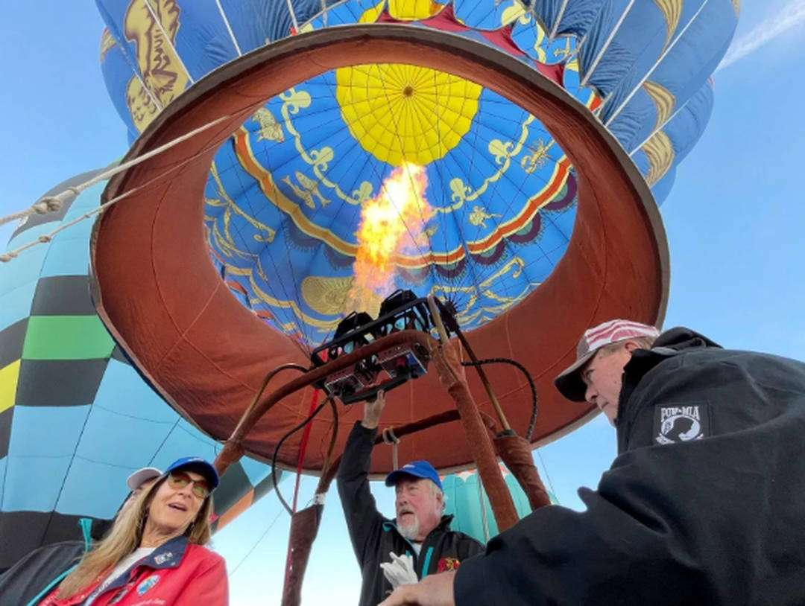
Durante nueve días en octubre, los cielos de Albuquerque están pintados de colores mientras más de 500 globos se elevan desde el “Balloon Fiesta Park / Parque de la Fiesta de los Globos”. Lugar sobre la mundialmente conocida Fiesta Internacional de Globos de Albuquerque.

Slide 6
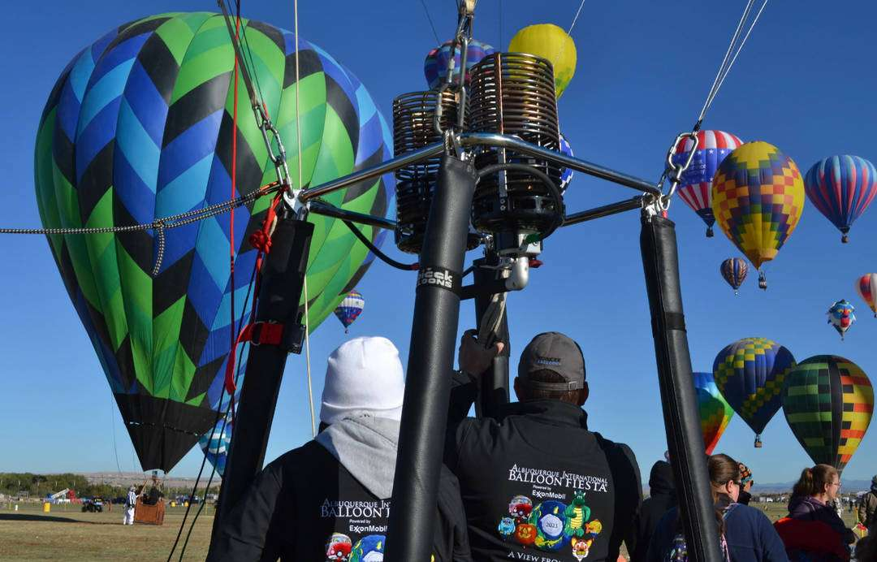
El Festival de Globos Aerostáticos de Albuquerque. Conocido como Albuquerque International Balloom Fiesta, se trata del Festival de globos aerostáticos más grande del mundo.

Slide 7
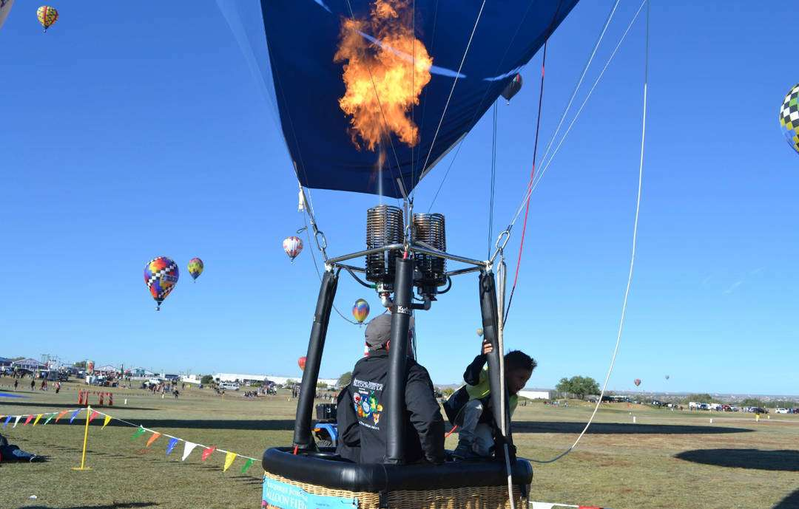
Cada mes de octubre, el cielo de Nuevo México se llena de cientos y cientos de globos de inimaginables formas y colores, que vuelan al unísono e inundan la atmósfera de esta singular ciudad.

Slide 8
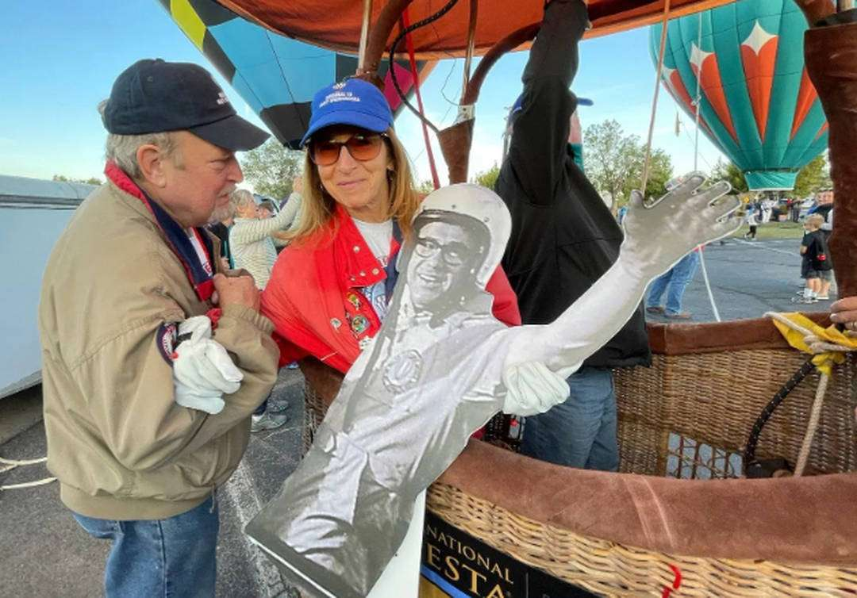
El acontecimiento más fotografiado del mundo atrae cada año a miles de pilotos, tripulaciones, aeronautas y espectadores que no quieren perderse el evento más esperado del otoño en Estados Unidos.

Slide 9
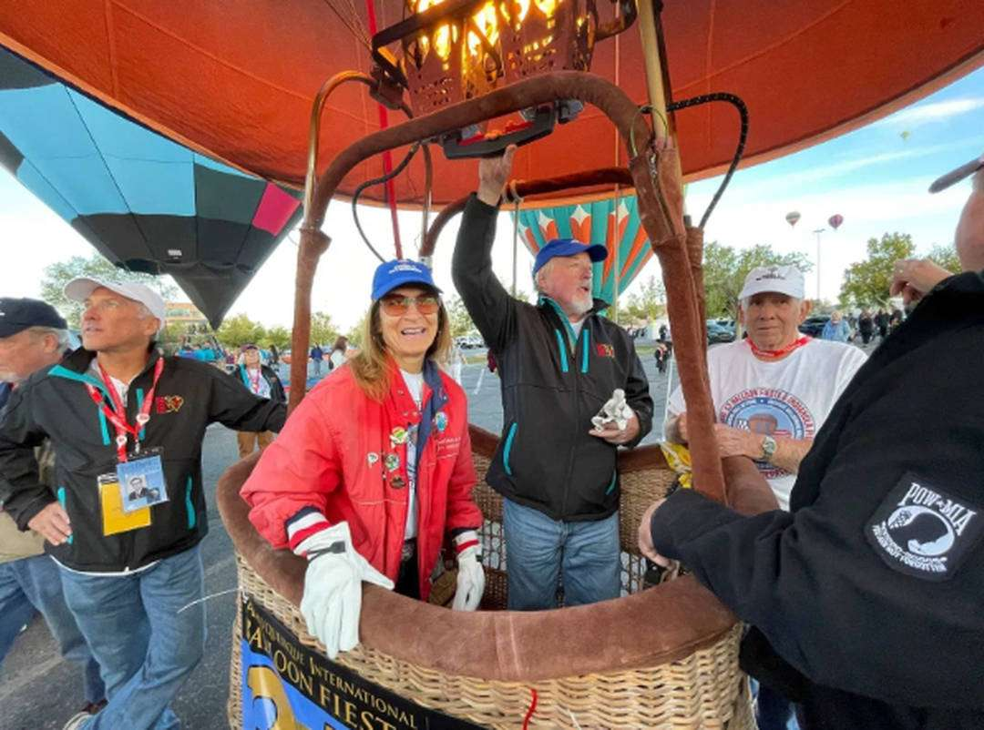
La historia de este festival comenzó en 1972, cuando se celebró por primera vez para conmemorar el 50 aniversario de la emisora de radio 770 KOB. Desde entonces, se ha convertido en cita ineludible para miles de personas que se acercan cada año a Albuquerque para disfrutar de este espectáculo único y experiencial.

Slide 10
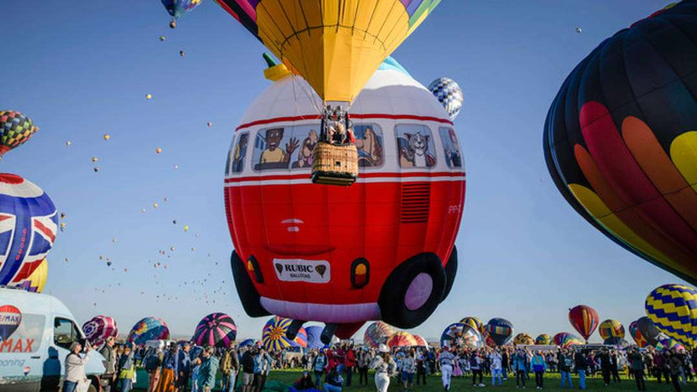
La que ya será la 53ª Edición del Albuquerque International Balloon Fiesta, se celebrará del 5 al 13 de octubre del 2024.

Slide 11
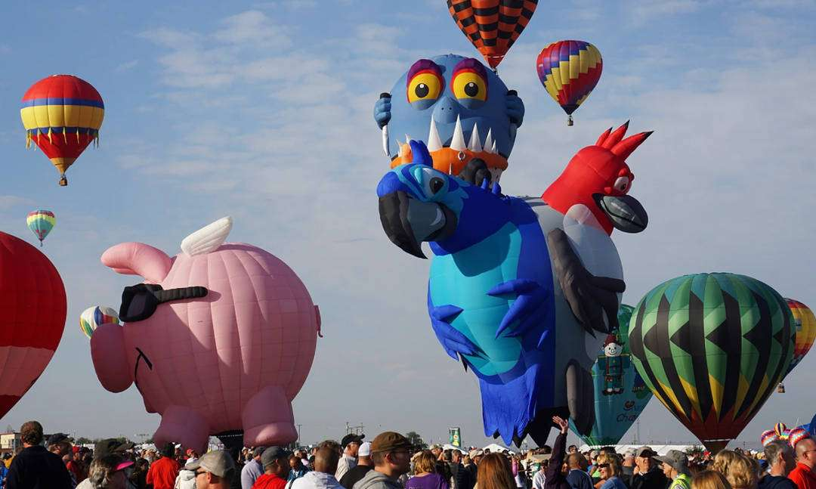
Durante estos 9 días, más de 700 globos de colores salpican el cielo y flotan por encima de la ciudad cada amanecer, creando un espectáculo lleno de emociones que sin duda merece la pena experimentar.

Slide 12
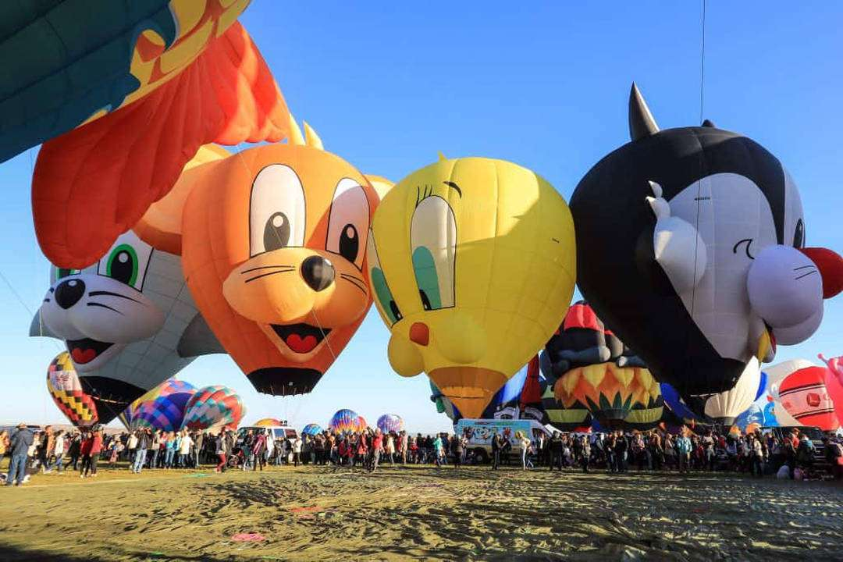
La parte más inusual y emocionante para los visitantes del Albuquerque International Balloon Fiesta es que pueden caminar entre los globos que se inflan cada amanecer en el campo de lanzamiento, dejándose contagiar por la ilusión y el nerviosismo de los pilotos.

Slide 13
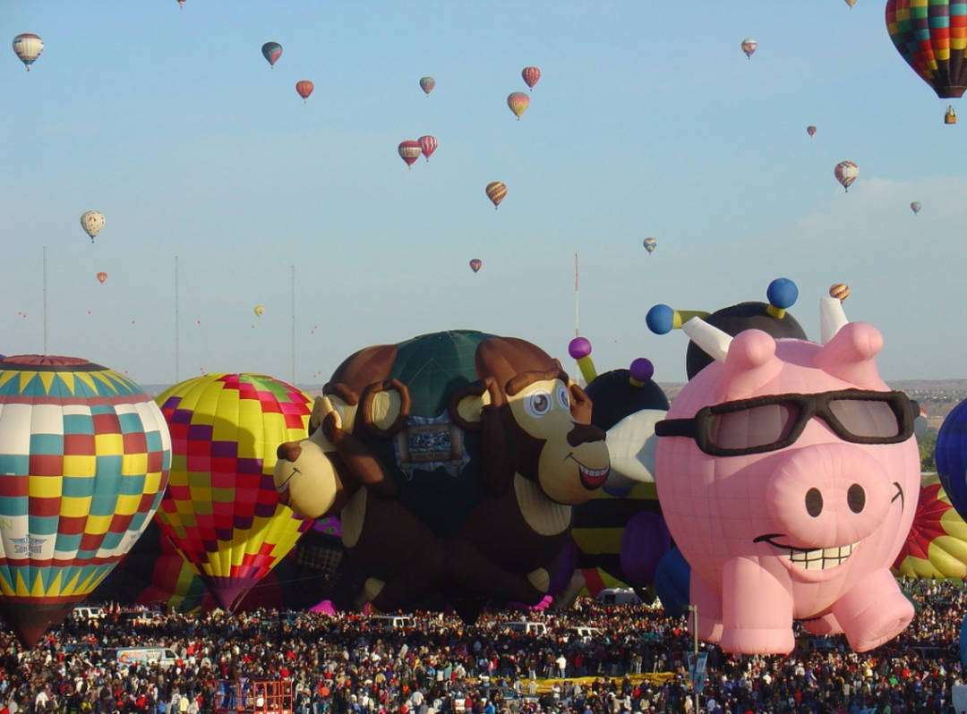
¡Incluso pueden conversar con ellos y ayudarles a preparar la puesta a punto de los globos! Más tarde, a punto de comenzar la competición, intervienen los “cebras”, que son los directores de tráfico llamados así por su característica vestimenta.

Slide 14
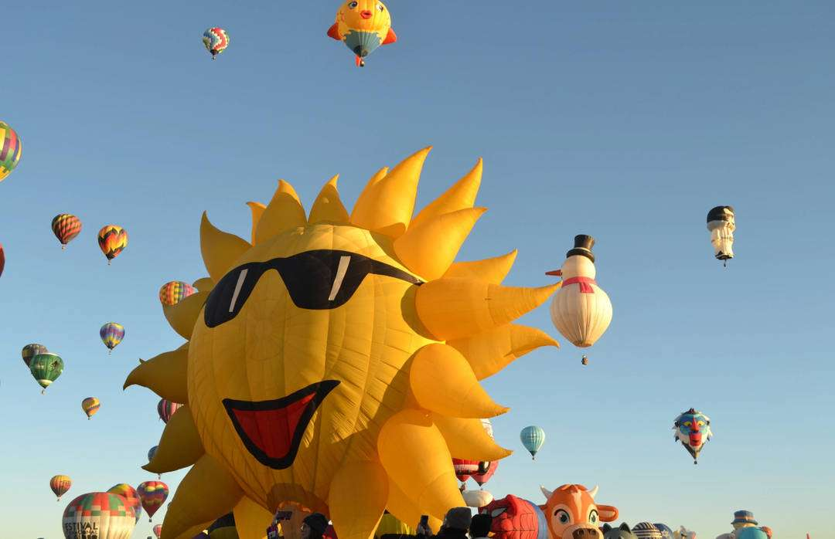
Y para aquellos que se animen a vivir esta experiencia en primera persona, también pueden montar en globo alquilando una visita aérea a cualquiera de las empresas locales que ofrecen paseos en globo a diario.

Slide 15
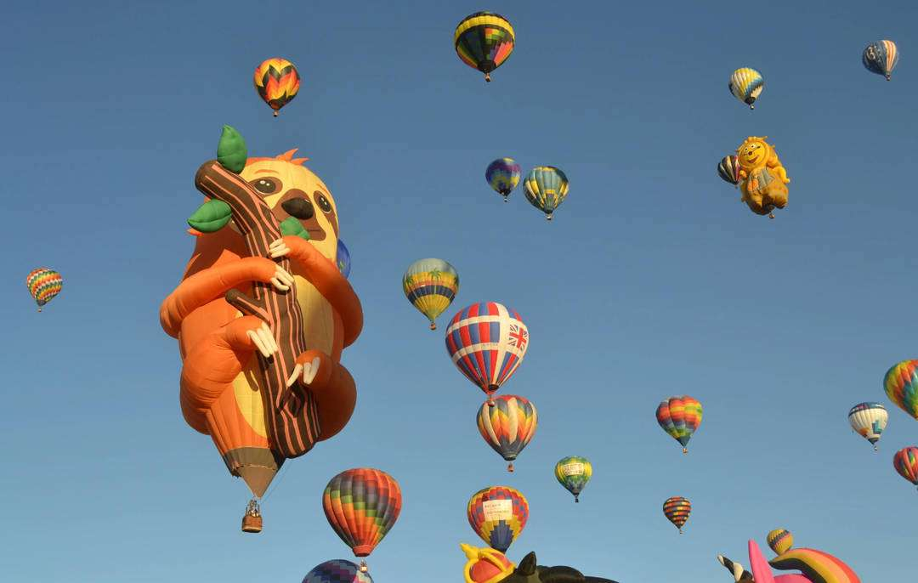
Desde luego, no hay mejor forma de acercarse y casi tocar el cielo azul de Albuquerque que sobrevolando los paisajes y escenarios que vieron nacer series como Breaking Bad y películas como Pequeña Miss Sunshine.

Slide 16
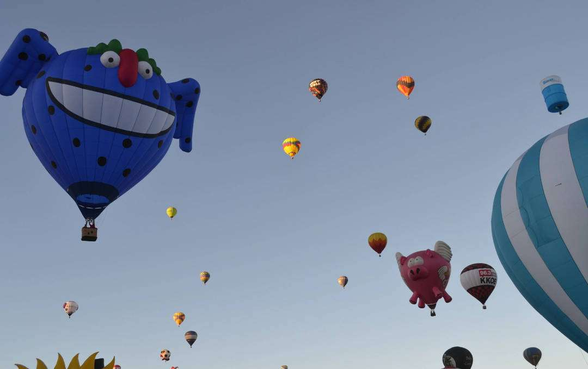
En Albuquerque existe una auténtica pasión por el arte, la historia, la cultura, el deporte y el espectáculo de los globos de aire caliente.

Slide 17
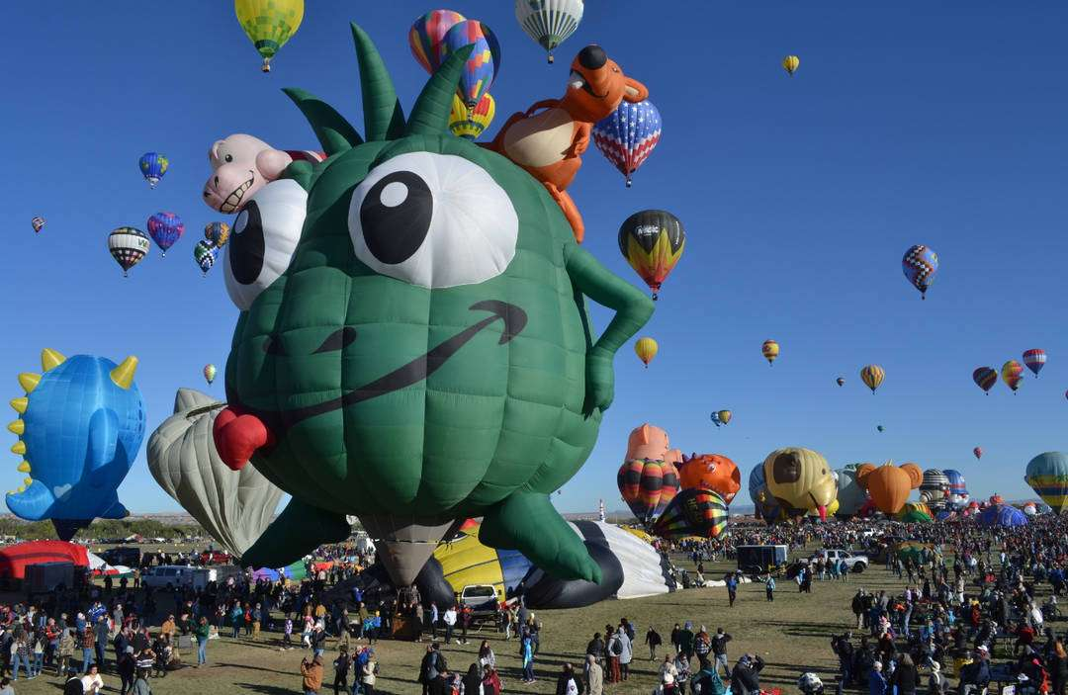
Tanto es así, que una visita imprescindible para los viajeros es el Anderson-Abruzzo Albuquerque International Globo Museum, la instalación más importante del mundo dedicada al globo aerostático.

Slide 18
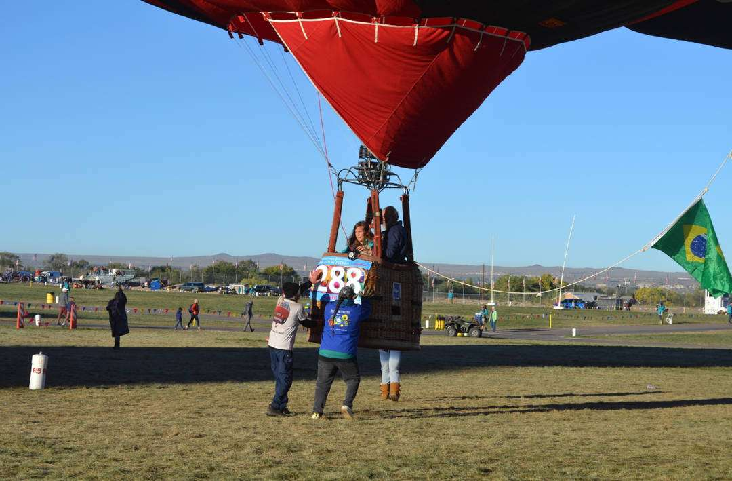
Además de la competición de globos aerostáticos, destacan otros eventos dentro del Albuquerque International Balloon Fiesta como:

Slide 19
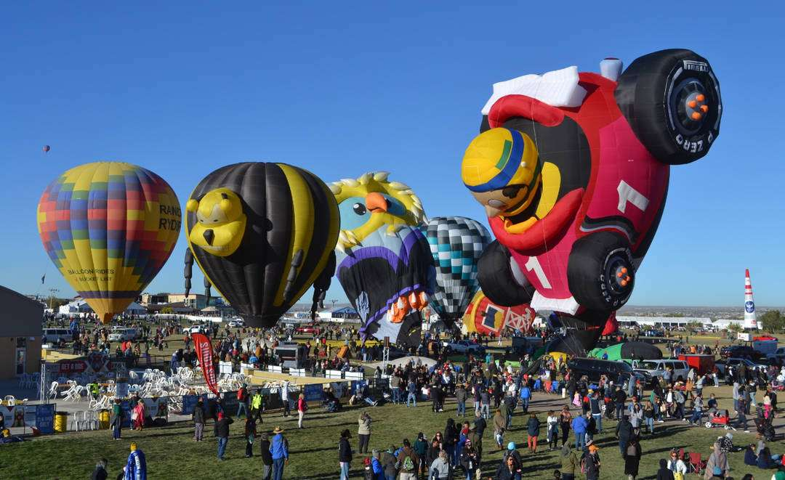
Mass Ascensión: cuando La Escuadrilla del Amanecer ya ha sobrevolado el cielo previamente y ha dado luz verde a las condiciones climáticas, llega el momento más esperado del Albuquerque International Balloon Fiesta.

Slide 20
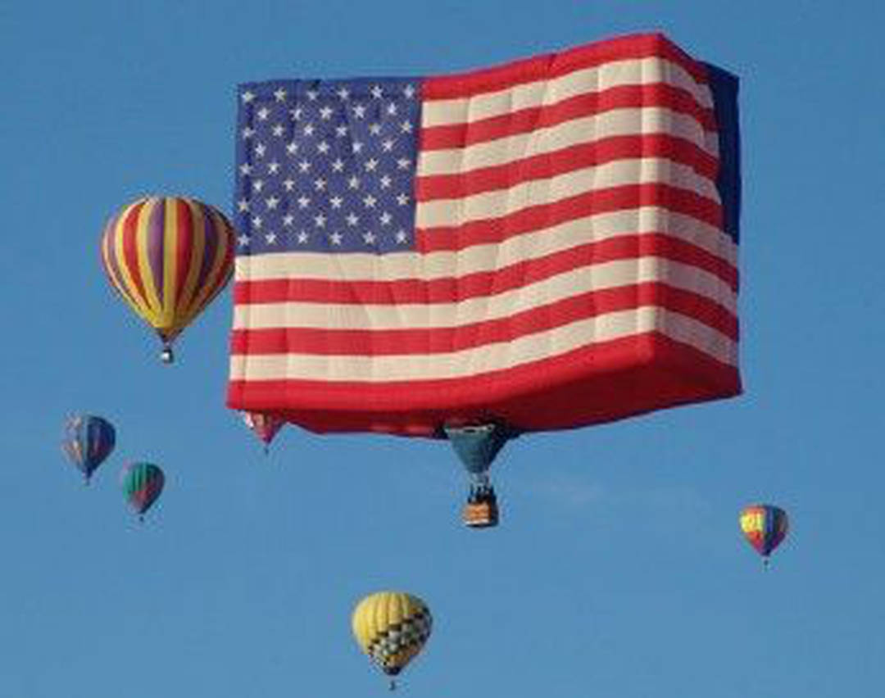
El lanzamiento de todos los globos participantes, que provoca un despliegue de luz y color en varias oleadas coordinadas por los “cebras” y que, desde las 7:00 AM, inundan masivamente el cielo dejándose dirigir por un globo con la bandera de Estados Unidos a los acordes de “The Star Spangled Banner”.

Slide 21
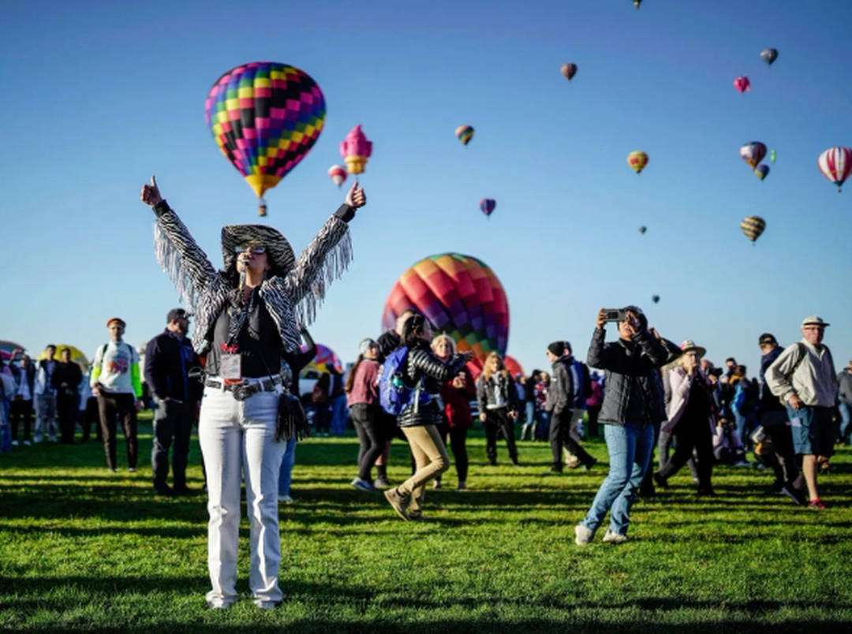
Balloon Glows: fueron inventados en Albuquerque en 1979, cuando varios pilotos locales inflaban globos durante la noche de la víspera de Navidad en agradecimiento a los residentes locales.

Slide 22
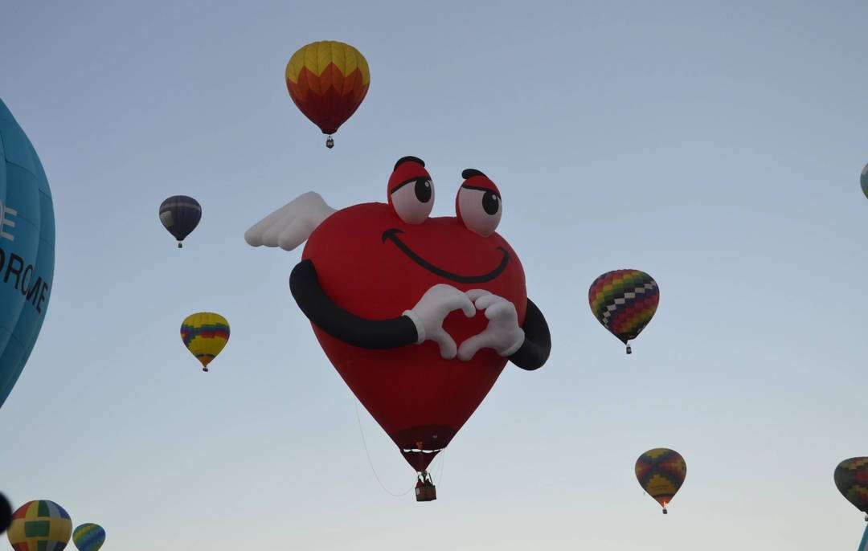
Desde entonces, esta tradición ha continuado ofreciendo un espectáculo maravilloso de globos iluminados desde dentro evocando adornos navideños gigantes con formas tan inauditas que van desde flores hasta personajes de ficción pasando por dinosaurios y animales cuya luz les da cierto aire psicodélico.

Slide 23
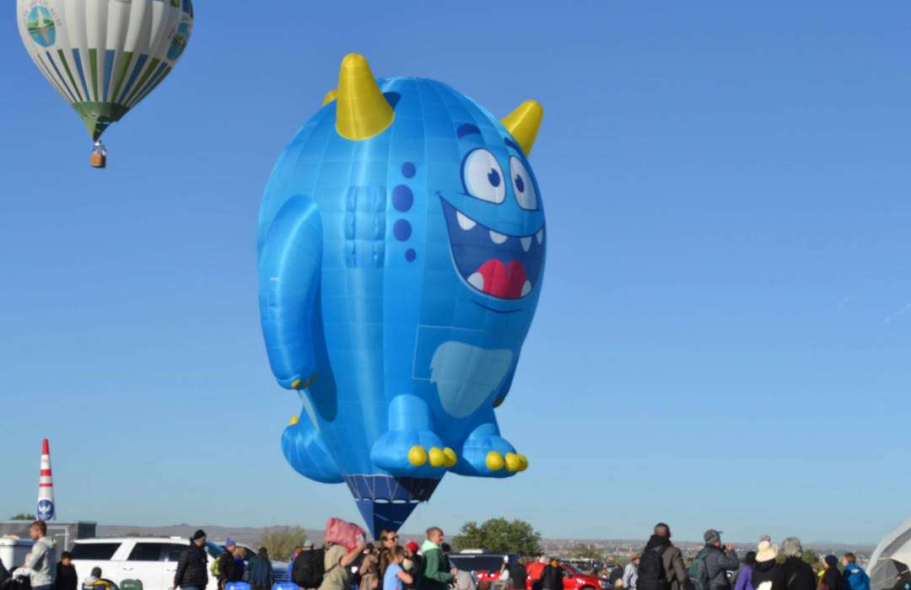
Multitud de experiencias, infinidad de emociones e indescriptibles sensaciones se dan cada año en Nuevo México durante la celebración del Albuquerque International Balloon Fiesta, todo un ejemplo de turismo experiencial que culmina con un espectáculo de fuegos artificiales.

Slide 24
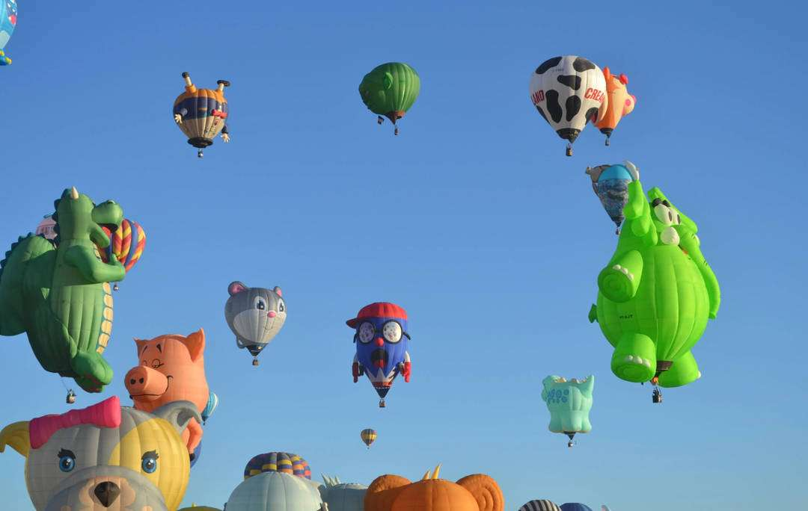
El Festival Internacional de Globos de Albuquerque ha llenado de colores el cielo de Nuevo México con un evento internacional que atrae a cientos de miles de espectadores cada año.

Slide 25
El festival comenzó el sábado 5 al amanecer con un espectáculo de luces de drones y la ascensión masiva de globos aerostáticos. Durante nueve días, residentes locales y visitantes disfrutarán de un espectáculo de globos de colores y formas especiales.

Slide 26
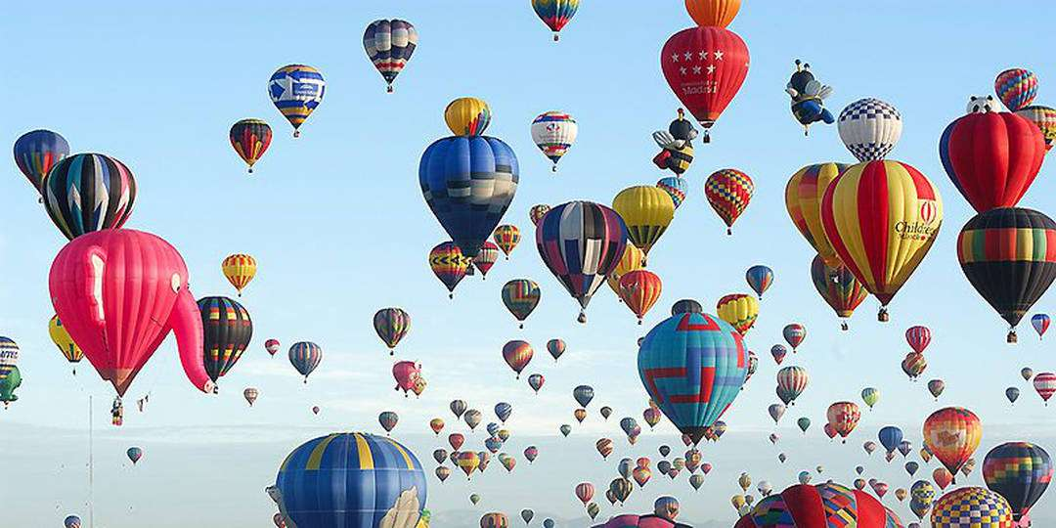
El encuentro anual se ha convertido en un importante motor económico para la ciudad más grande del estado. El río Bravo (o Grande) y las montañas cercanas ofrecen un telón de fondo espectacular a la celebración, que comenzó en 1972.

Slide 27
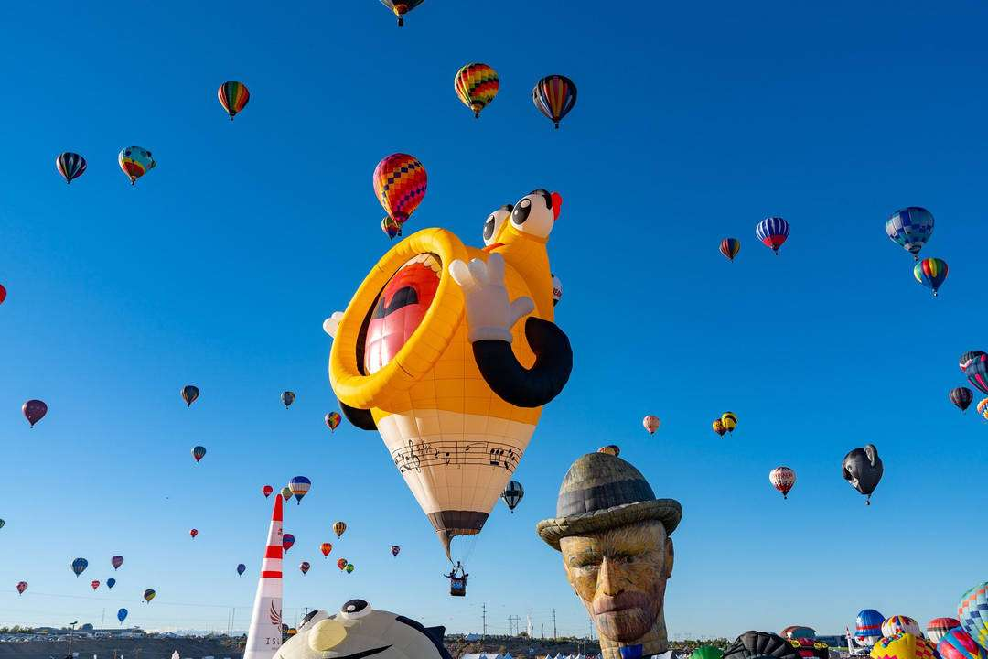
Con unos pocos pilotos que lanzaron 13 globos desde un terreno baldío cercano a un centro comercial en las afueras de Albuquerque. El festival se ha convertido en uno de los eventos más fotografiados del mundo, y ahora se lleva a cabo en el Balloon Fiesta Park.

Slide 28
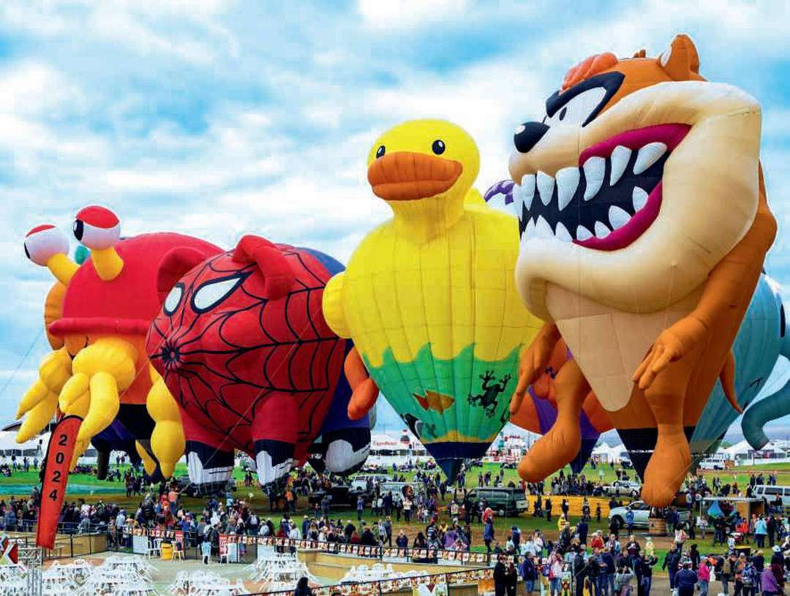
Los diseños de los globos han sido de animales de dibujos animados, de personajes de la Guerra de las Galaxias y hasta del oso polar de las golosinas de Klondike.

Slide 29
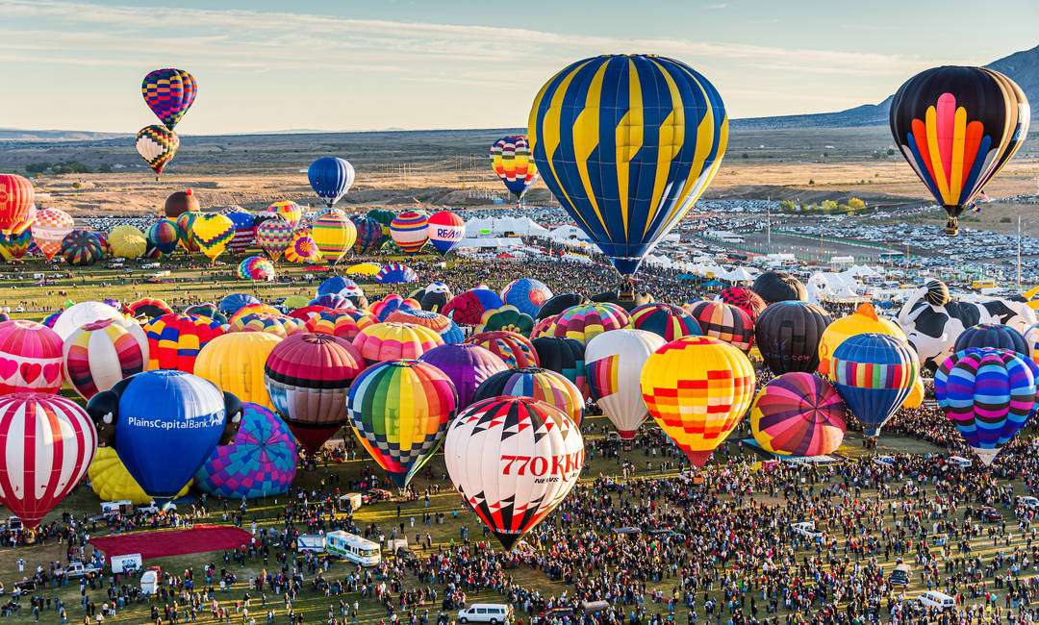
Unos 550 pilotos de globos se han inscrito para volar este año, para aprovechar un fenómeno conocido como la “caja de Albuquerque”, cuando el viento sopla en direcciones opuestas a diferentes elevaciones, lo que permite a los pilotos más hábiles llevar un globo de vuelta a un lugar cercano al punto de despegue.

Slide 30
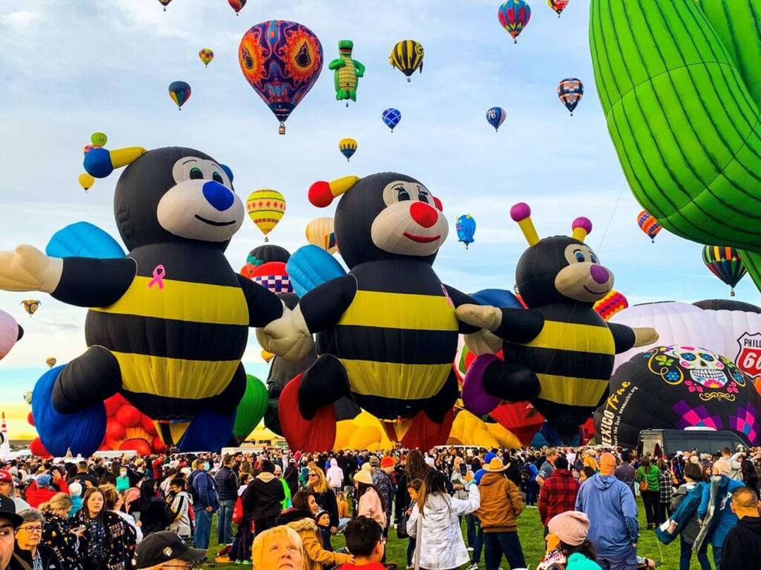
Cada año, durante 9 días, miles de personas de todo el mundo viajan hasta este hermoso estado y observan con asombro cómo estos cielos se llenan de globos cada mañana, mientras que las noches oscuras se iluminan con destellos de globos y espectáculos de fuegos artificiales espectaculares.

Slide 31
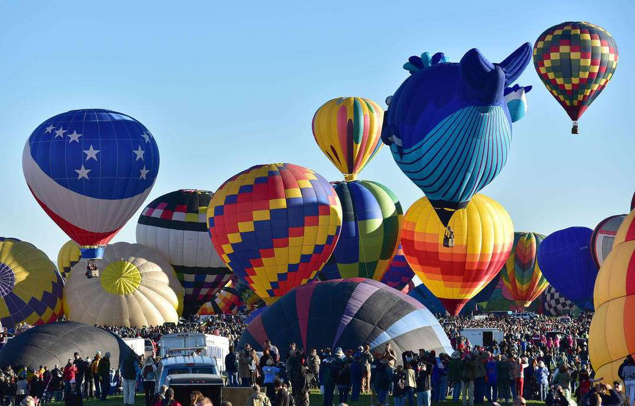
A continuación, se enumeran algunas ubicaciones alternativas para experimentar el Festival de Globos Aerostáticos desde lejos. Uno de los más grandes es definitivamente el tráfico, mucho, mucho tráfico.

Slide 32
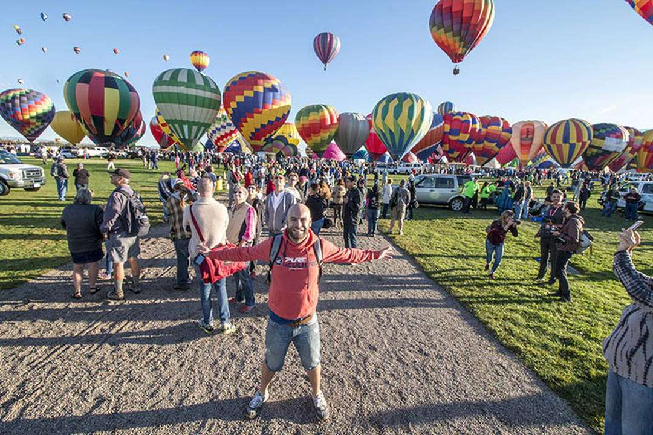
Se perderán los eventos en los campos y la excelente comida, ¡pero aún podrán disfrutar de la belleza que los globos traen a los cielos de Nuevo México!

Slide 33
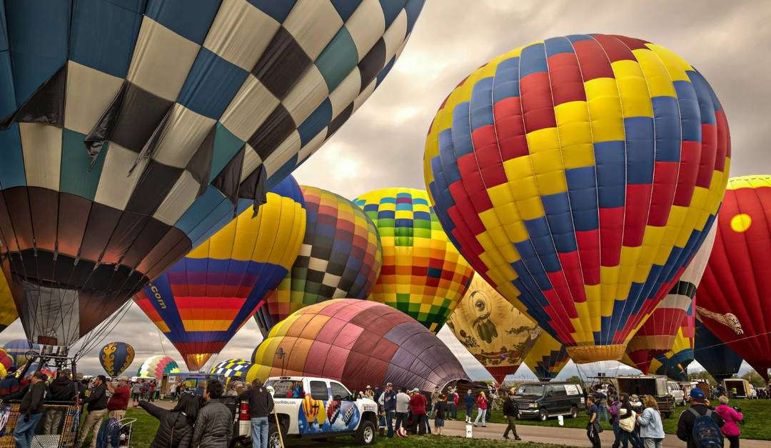
SI BIEN NADA LEVANTA EL ÁNIMO TANTO como los cielos llenos de globos de colores de la masiva ascensión del Albuquerque International Balloon Fiesta, estamos aquí para todo: los rodeos de globos, las patrullas al amanecer, los resplandores del crepúsculo, los talladores con motosierra, los conciertos y los artistas.

Slide 34
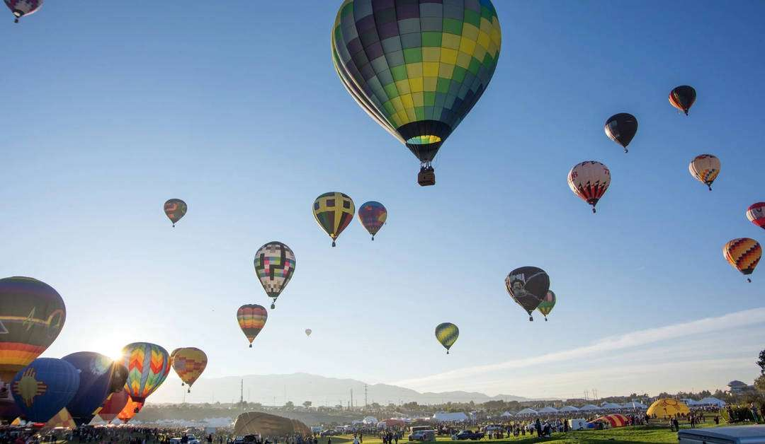
Los vuelos de la Patrulla del Amanecer son los favoritos tanto de los aficionados como de los fotógrafos. Pero la iluminación puede resultar complicada antes del amanecer, especialmente si se utiliza la cámara de un teléfono móvil.

Slide 35
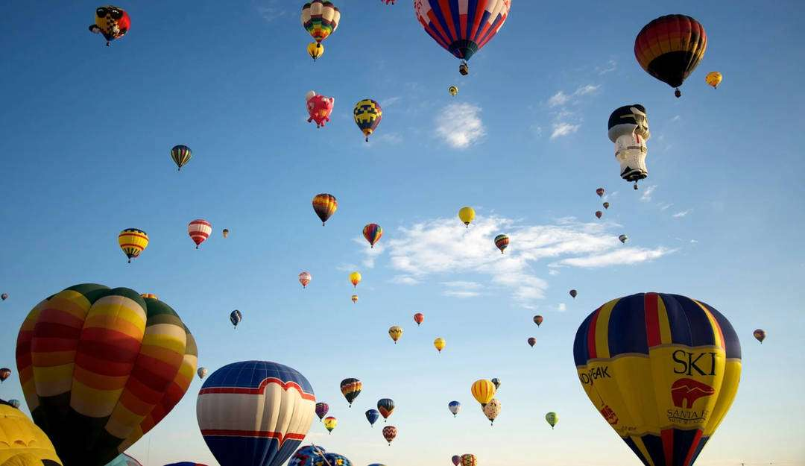
Los eventos del Festival Internacional de Globos Aerostáticos de Albuquerque incluyen la ascensión masiva de cientos de globos, una carrera de globos de gas, brillos de globos, competencias y más.

Slide 36
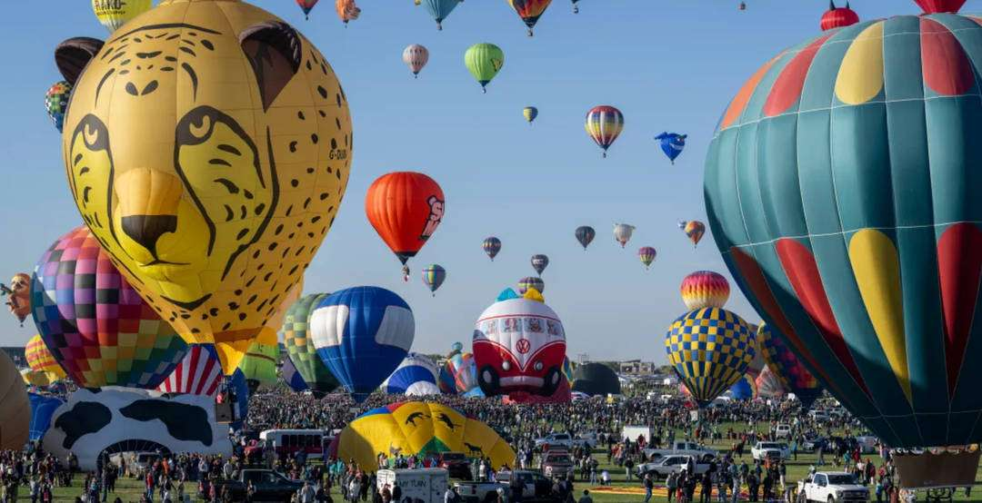
A principios de octubre, los cielos de Albuquerque, la ciudad más grande de Nuevo México se llenan de cientos de globos aerostáticos como parte del Albuquerque International Balloon Fiesta , que dura varios días.

Slide 37
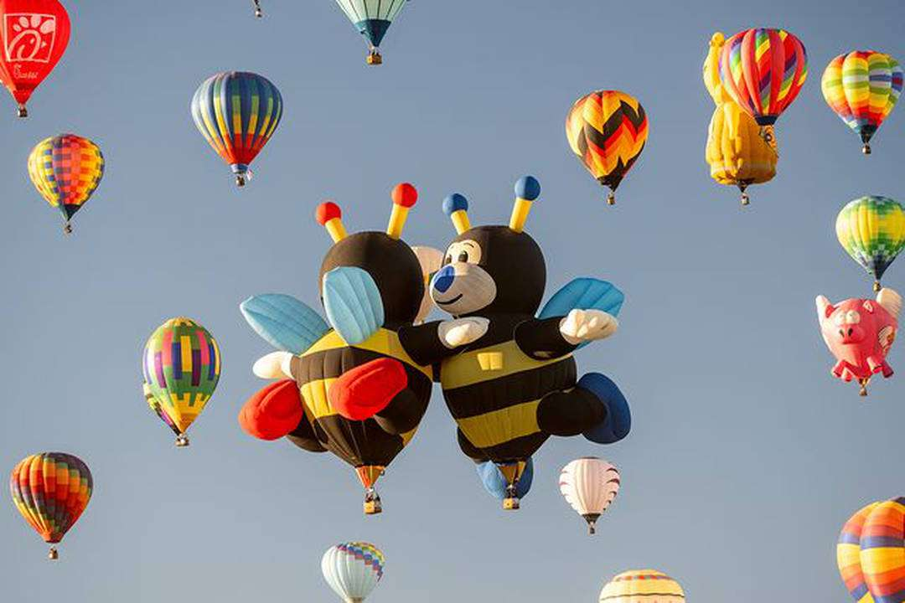
Casi un millón de visitantes de todo el mundo llegan a Albuquerque cada otoño para presenciar el evento, que comenzó oficialmente en 1972 con el lanzamiento de 13 globos aerostáticos desde el estacionamiento de un centro comercial.

Slide 38
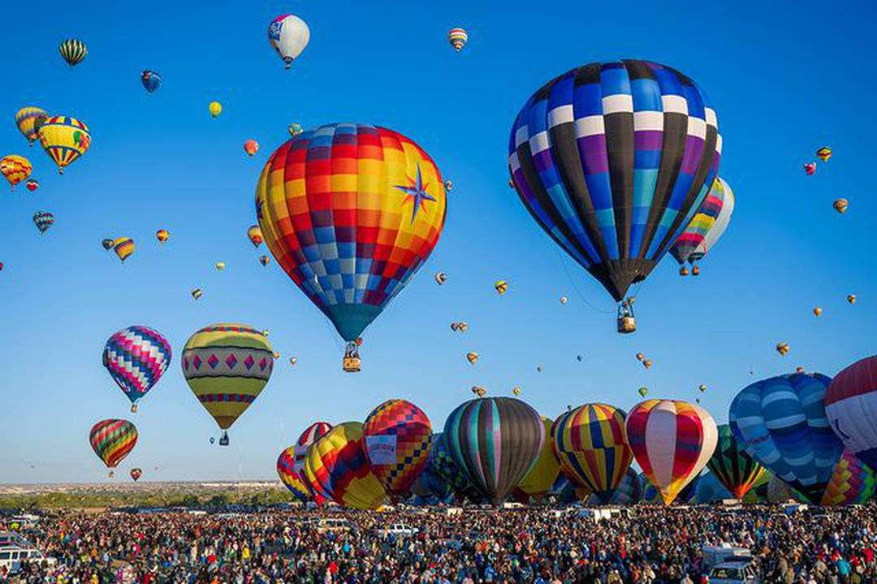
Desde su primera celebración, el Balloon Fiesta se ha convertido en el festival internacional anual más grande de los Estados Unidos, sin mencionar uno de los eventos más fotografiados de la Tierra.

Slide 39
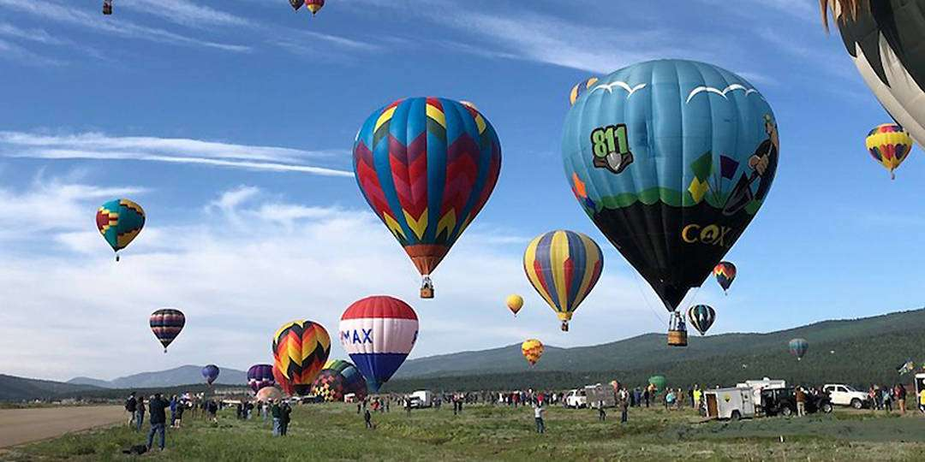
El festival se celebra en otoño porque la estación ofrece las mejores condiciones para los vuelos en globo: los vientos suaves, las mañanas frescas y los cielos soleados de Albuquerque son ideales para el despegue y aterrizaje exitosos de los globos.

Slide 40
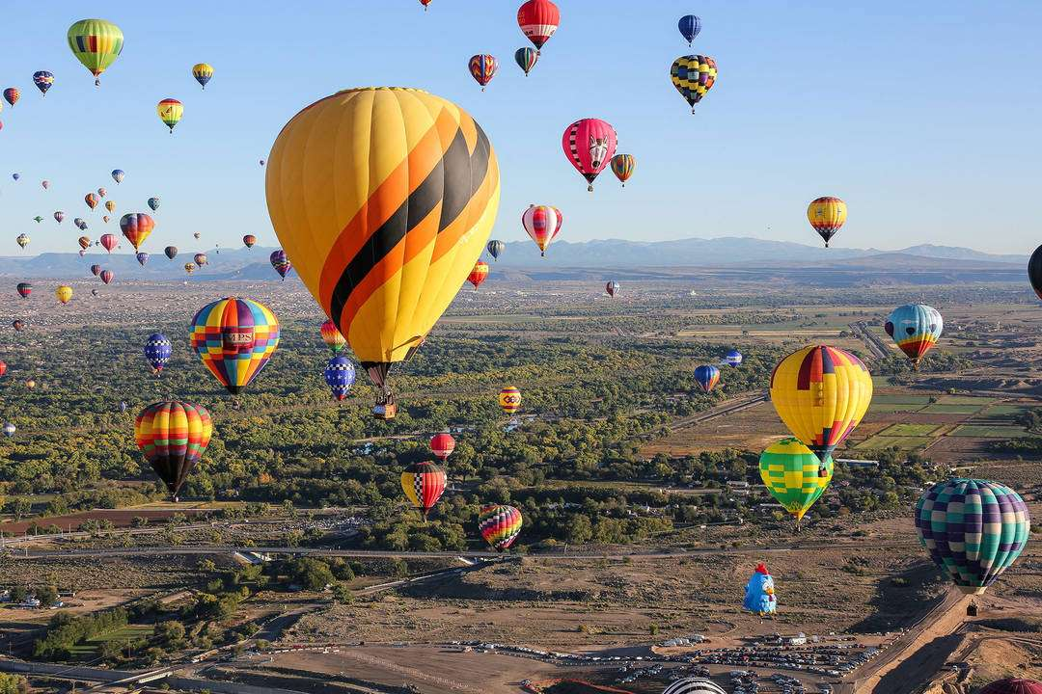
Durante el festival, se llevarán a cabo varios eventos con globos aerostáticos durante sesiones designadas de la mañana y la tarde en el Balloon Fiesta Park en el norte de Albuquerque.

Slide 41
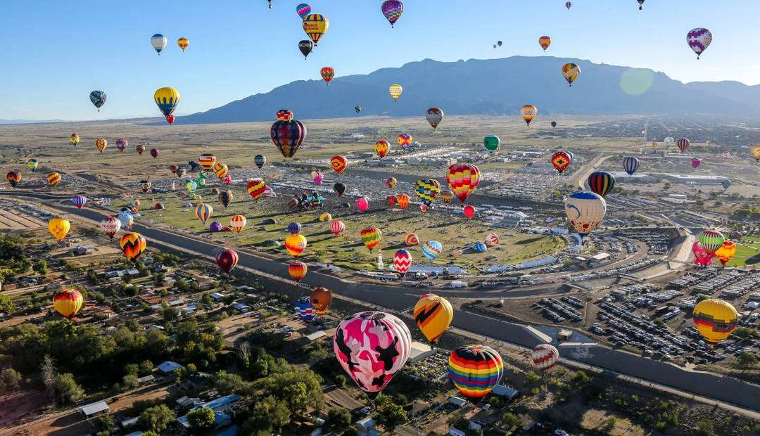
Las puertas se abren para las sesiones de la mañana a las 4:30 a. m. y para las sesiones de la tarde alrededor de las 3:00 p. m. Algunos eventos son recurrentes y se pueden presenciar diariamente durante los nueve días que dura el festival; otros espectáculos están programados solo para días específicos.

Slide 42
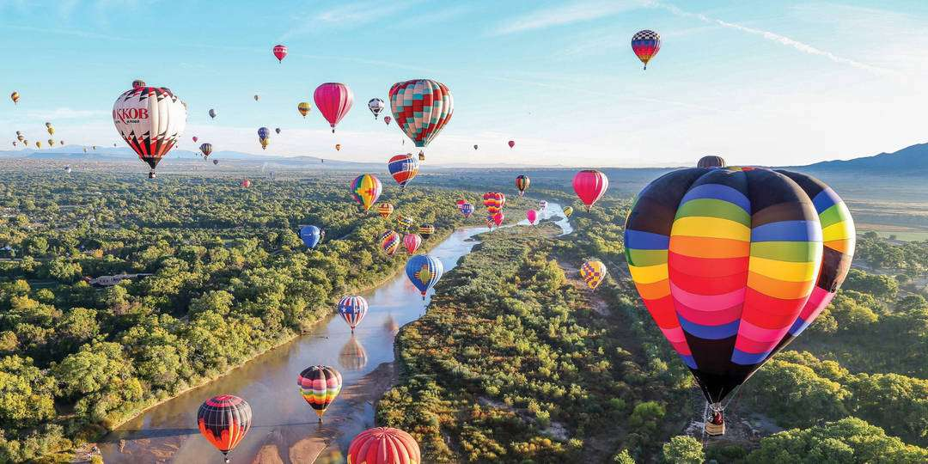
En cada Fiesta Internacional de Globos Aerostáticos de Albuquerque se suelen celebrar diversos eventos, como ascensos por la mañana temprano, concursos de vuelo en globo aerostático y espectáculos de luces por la noche.

Slide 43
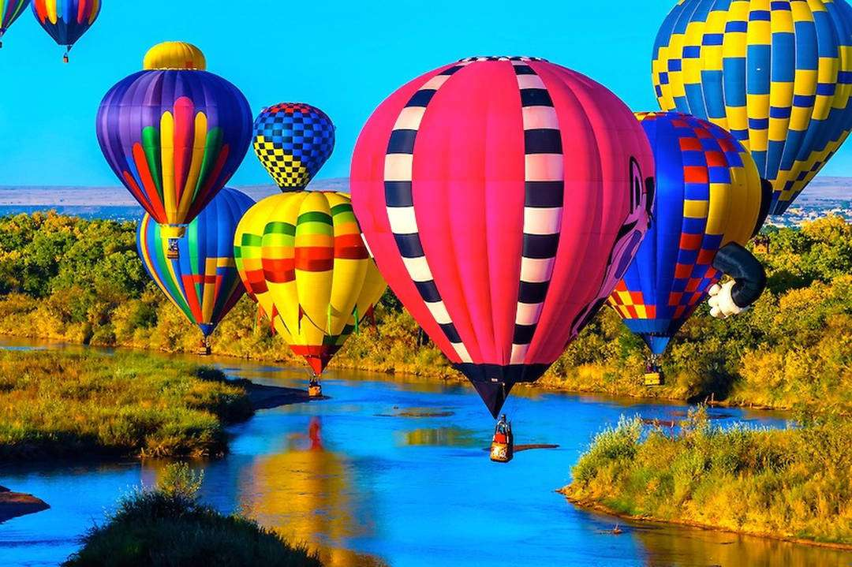
La mayoría de los eventos dependen del clima y pueden cancelarse, a veces de forma repentina, según el viento, las tormentas y otros conflictos climáticos.

Slide 44
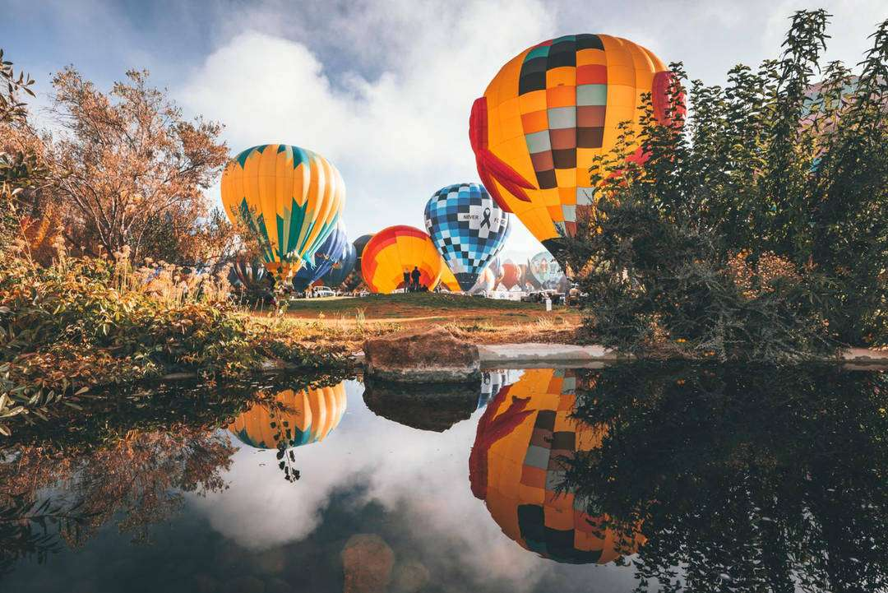
Durante todo el festival de octubre, el espectáculo Dawn Patrol marca el inicio de cada día. Antes del amanecer, los primeros inflados de globos comienzan alrededor de las 5:45 am, si el clima lo permite.

Slide 45
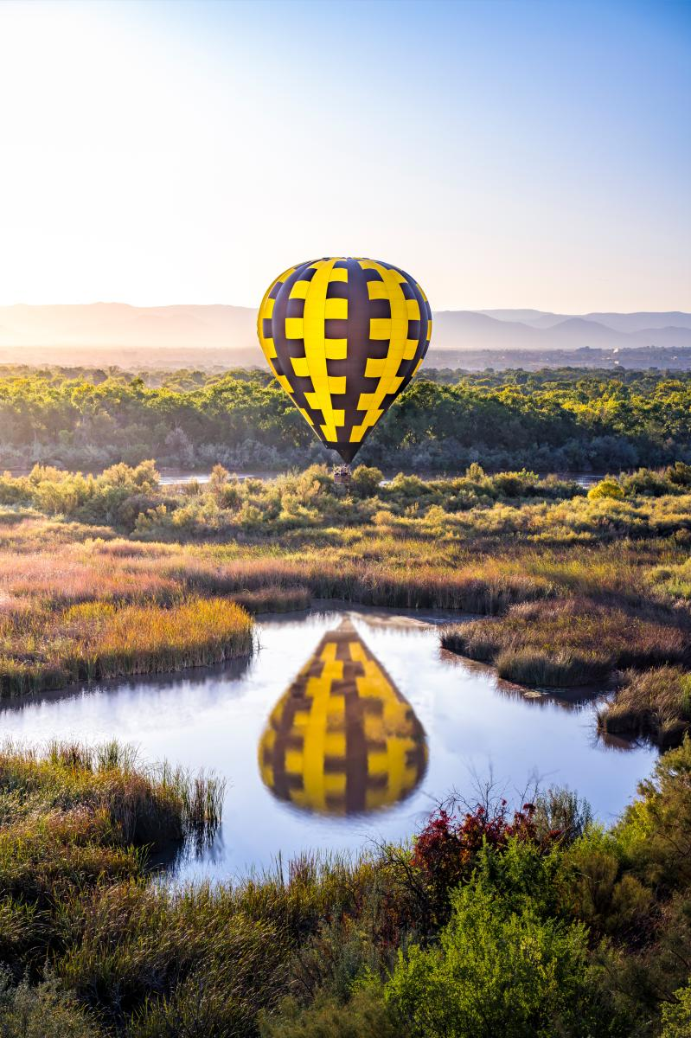
Un colorido globo aerostático aterriza a lo largo del Río Grande, en Albuquerque. desde la colina en el extremo norte del campo. La elevación adicional lo ayuda a llegar al "nivel de los ojos" del globo, lo que crea una composición más interesante.

Slide 46
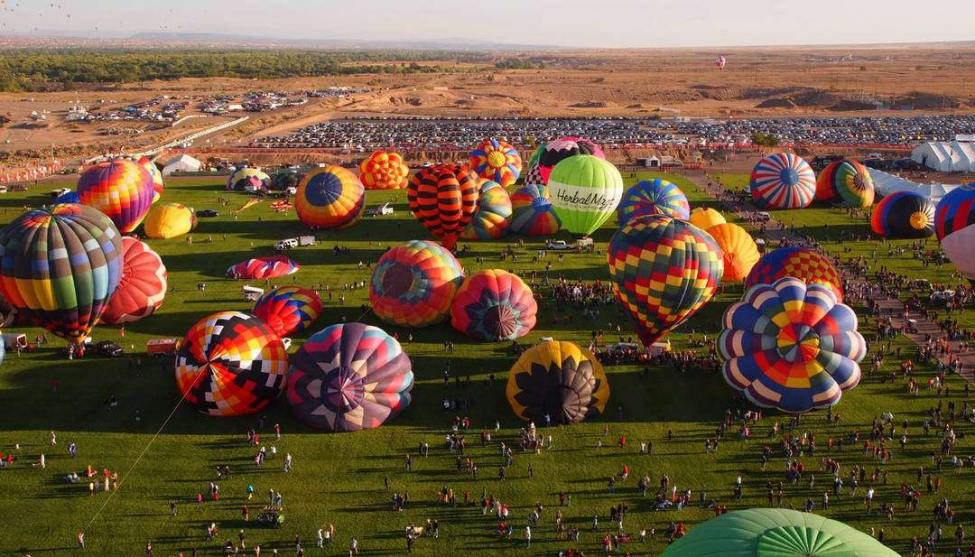
Aproximadamente a las 6 am, una colección de globos grandes y coloridos se elevan hacia el cielo para que los pilotos puedan verificar las condiciones climáticas y la visibilidad en el área para determinar los niveles de seguridad para las actividades del día.

Slide 47
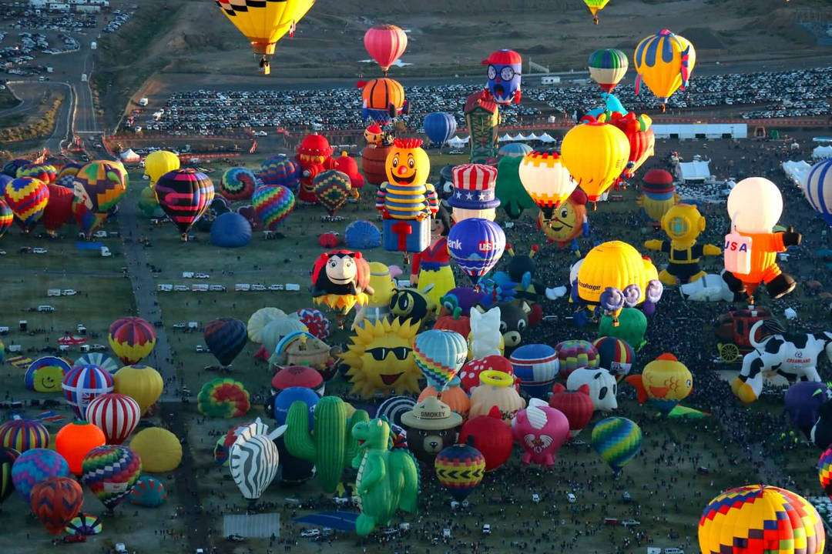
El evento se origina por motivos de seguridad, antes de empezar la competición, pues es una tradición anual que atrae a multitud de gente desde bien temprano por la mañana.

Slide 48
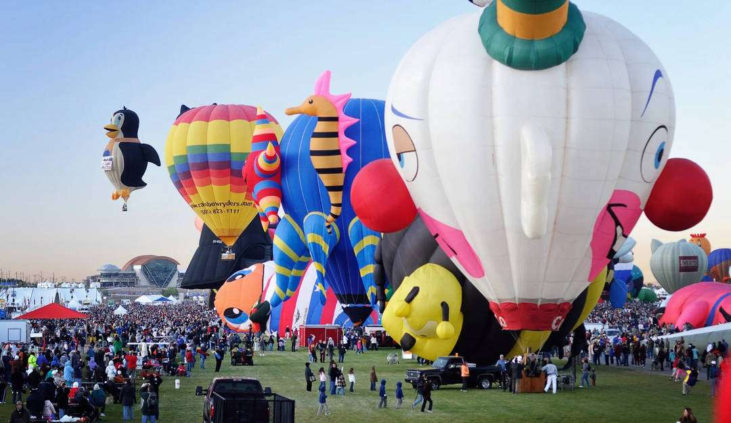
Ascensión masiva. Desde los primeros días del Balloon Fiesta, las ascensiones masivas han sido una característica reconocible (y querida) del evento de Albuquerque.

Slide 49
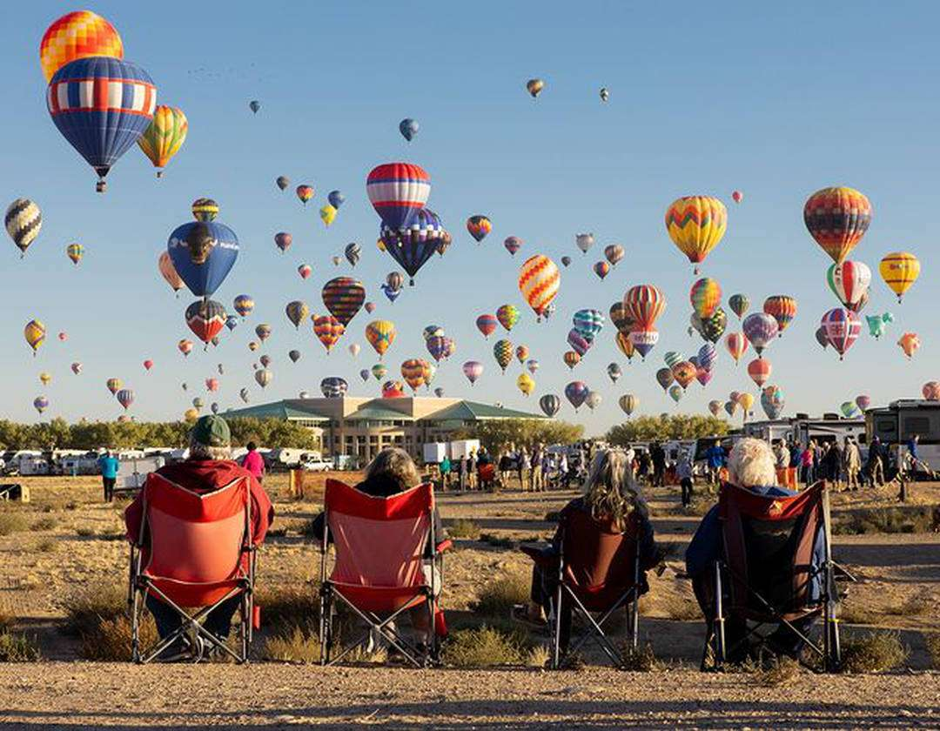
El espectáculo comienza alrededor de las 7:00 de la mañana, cuando todos los globos aerostáticos del festival despegan hacia el cielo mientras suena de fondo la canción “The Star Spangled Banner”.

Slide 50
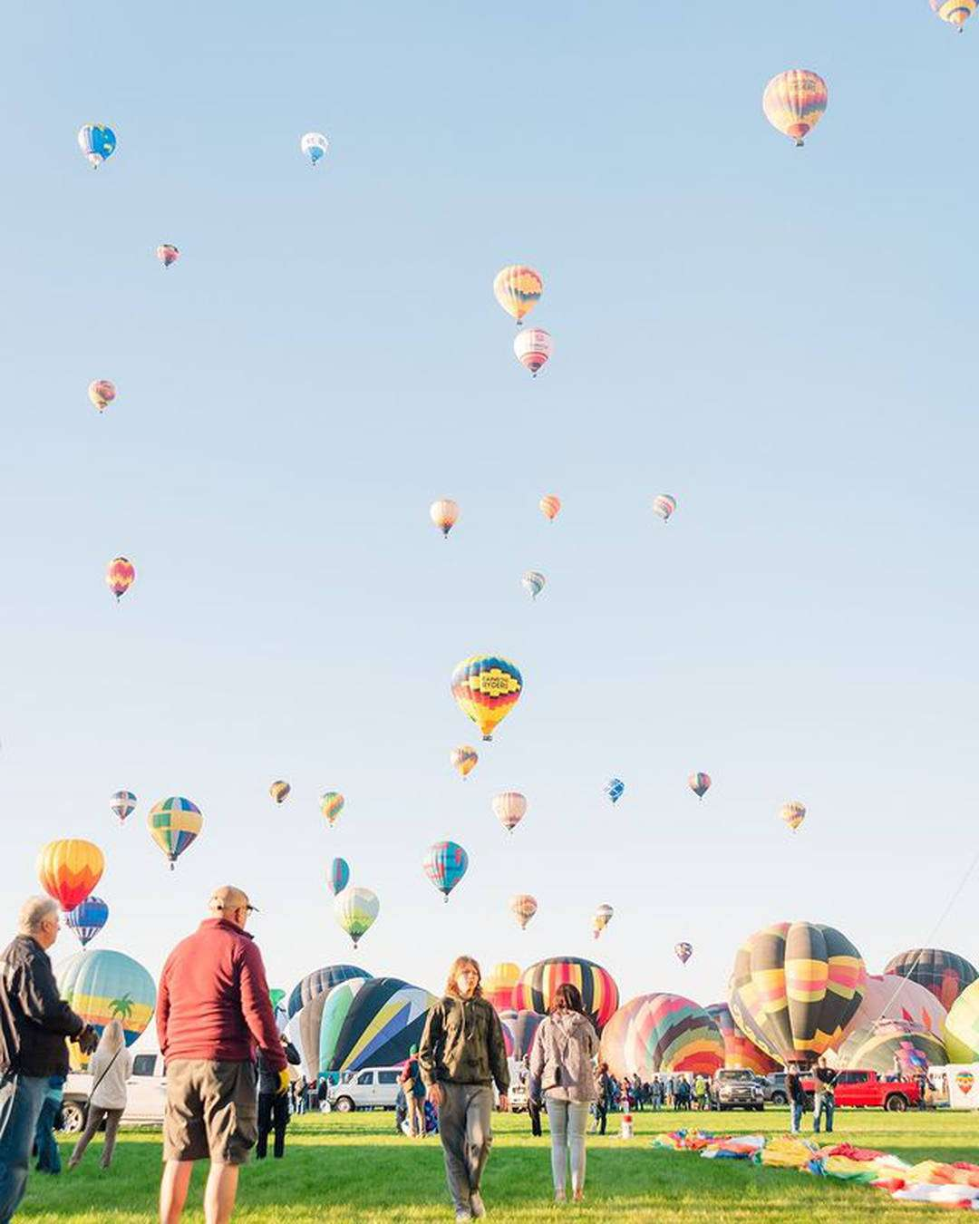
Los directores de lanzamiento (también conocidos como “cebras” por sus trajes de rayas blancas y negras) coordinan el espectacular despegue en dos turnos para que los cientos de globos abandonen el campo de manera segura.

Slide 51
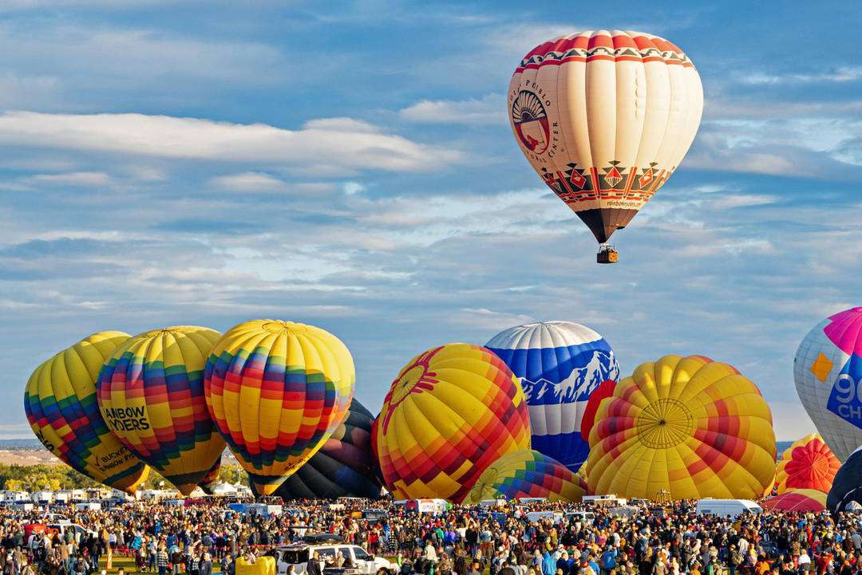
Las ascensiones masivas solo se llevan a cabo durante las sesiones de las primeras horas de la mañana durante el festival.

Slide 52
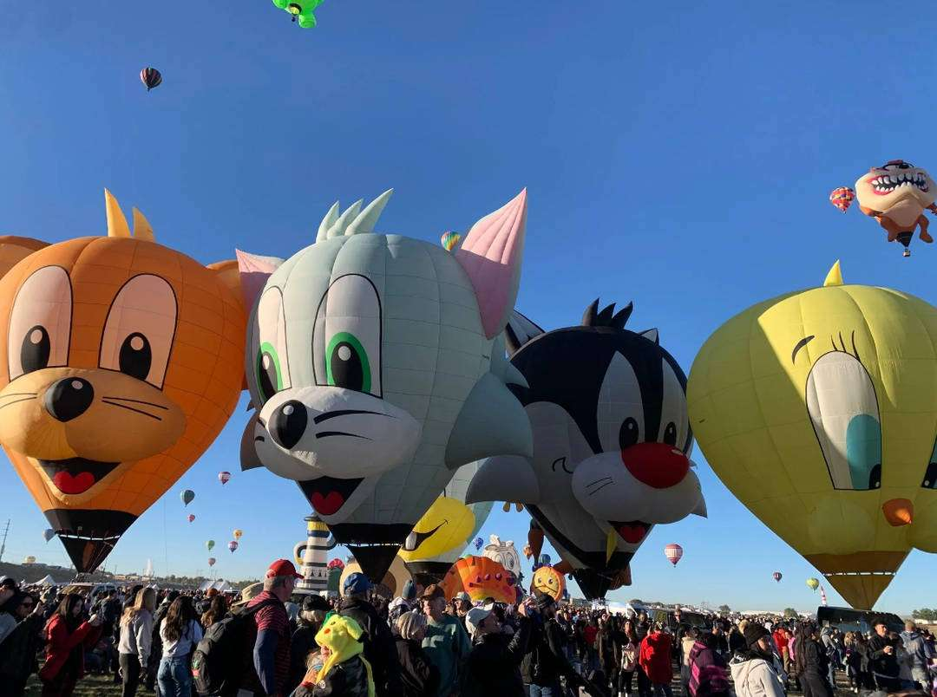
A veces, organizan coreografías sincronizadas de “encendidos totales” durante las cuales todos los globos se encienden a la vez.

Slide 53

El Festival Internacional de Globos Aerostáticos de Albuquerque es uno de los pocos eventos de globos donde los espectadores pueden caminar entre los globos y hablar con los pilotos, gracias a su admirable historial de seguridad.

Slide 54

Dawn Patroll: traducido como “La Escuadrilla del Amanecer”, comenzó en 1978 cuando dos aeronautas idearon un sistema de iluminación que les permitía volar de noche. Desde entonces, cuando aún no han despertado los primeros rayos del sol…

Slide 55

…los pilotos de La Escuadrilla del Amanecer despegan en la oscuridad en una coreografía idílica que emociona y transmite unas sensaciones únicas al observar tal espectáculo nocturno de luz, coincidiendo con el bello amanecer de Albuquerque.

Slide 56

Casi 830.000 personas de todo el mundo asistieron a la edición del año pasado. Entre los actos nocturnos programados figuran fuegos artificiales y globos luminosos, en los que se inflan globos aerostáticos y se iluminan desde tierra.

Slide 57

Globos resplandecientes. Durante este evento, los pilotos comienzan a inflar sus globos aerostáticos, que permanecen atados al suelo, mientras la noche comienza a caer sobre el campo de lanzamiento.

Slide 58

Un tradicional resplandor de globos por la noche (a veces llamado “resplandor crepuscular centelleante” o “resplandor mágico nocturno”) generalmente será seguido por fuegos artificiales y espectáculos de luces láser. Vale la pena quedarse para presenciar las presentaciones.

Slide 59
Música Enlazada:
Títulos:
- Bastian´s happy Flight ( Klaus Doldinger )
- Chitty Chitty Bang Bang
- Ivory Tower - The Neverending Story
- The Goonies ( Dave Grusin )

Slide 60







¿Te ha gustado?
Puedes ver más entrando
Aquí
Además puedes recibir powerpoints en tu correo electrónico suscribiéndote aquí:

